Slide 1

Analyse du Comportement d'Achat
Quels facteurs influencent les achats clients et comment les exploiter pour améliorer les ventes et la fidélisation ?

Slide 2

Aperçu du Projet
Indicateurs clés
Montant d'achat (PA) & Fréquence d'achat (FA)
3 familles de facteurs
Clients · Produits · Contexte d'achat
Stack technique
Python/Pandas · SQL · Power BI/DAX · Tests statistiques

Slide 3
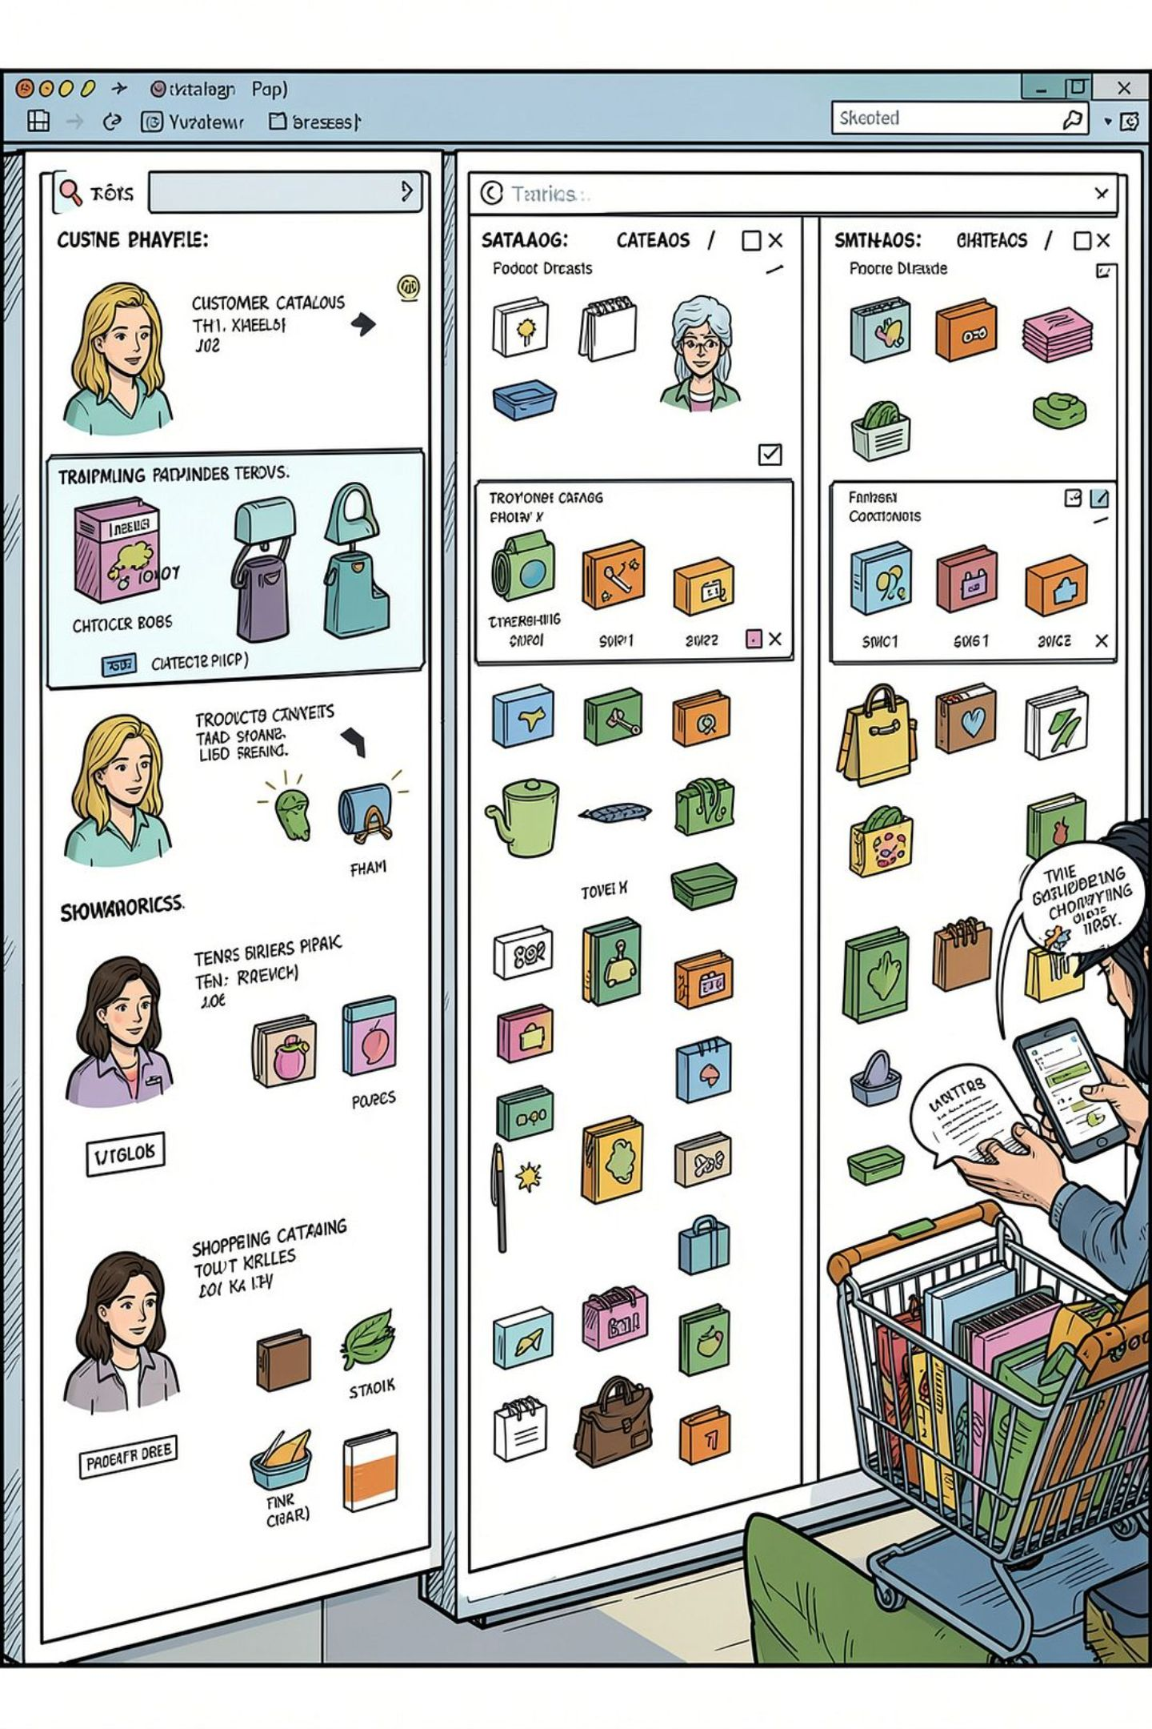
Jeu de Données
3900
37
Observations
Valeurs manquantes
Review Rating
0
Doublons & Outliers
Contrôle IQR effectué
Données clients, produits, contexte d'achat + variables dérivées : Age_Group et Purchase_Frequency_Num

Slide 4
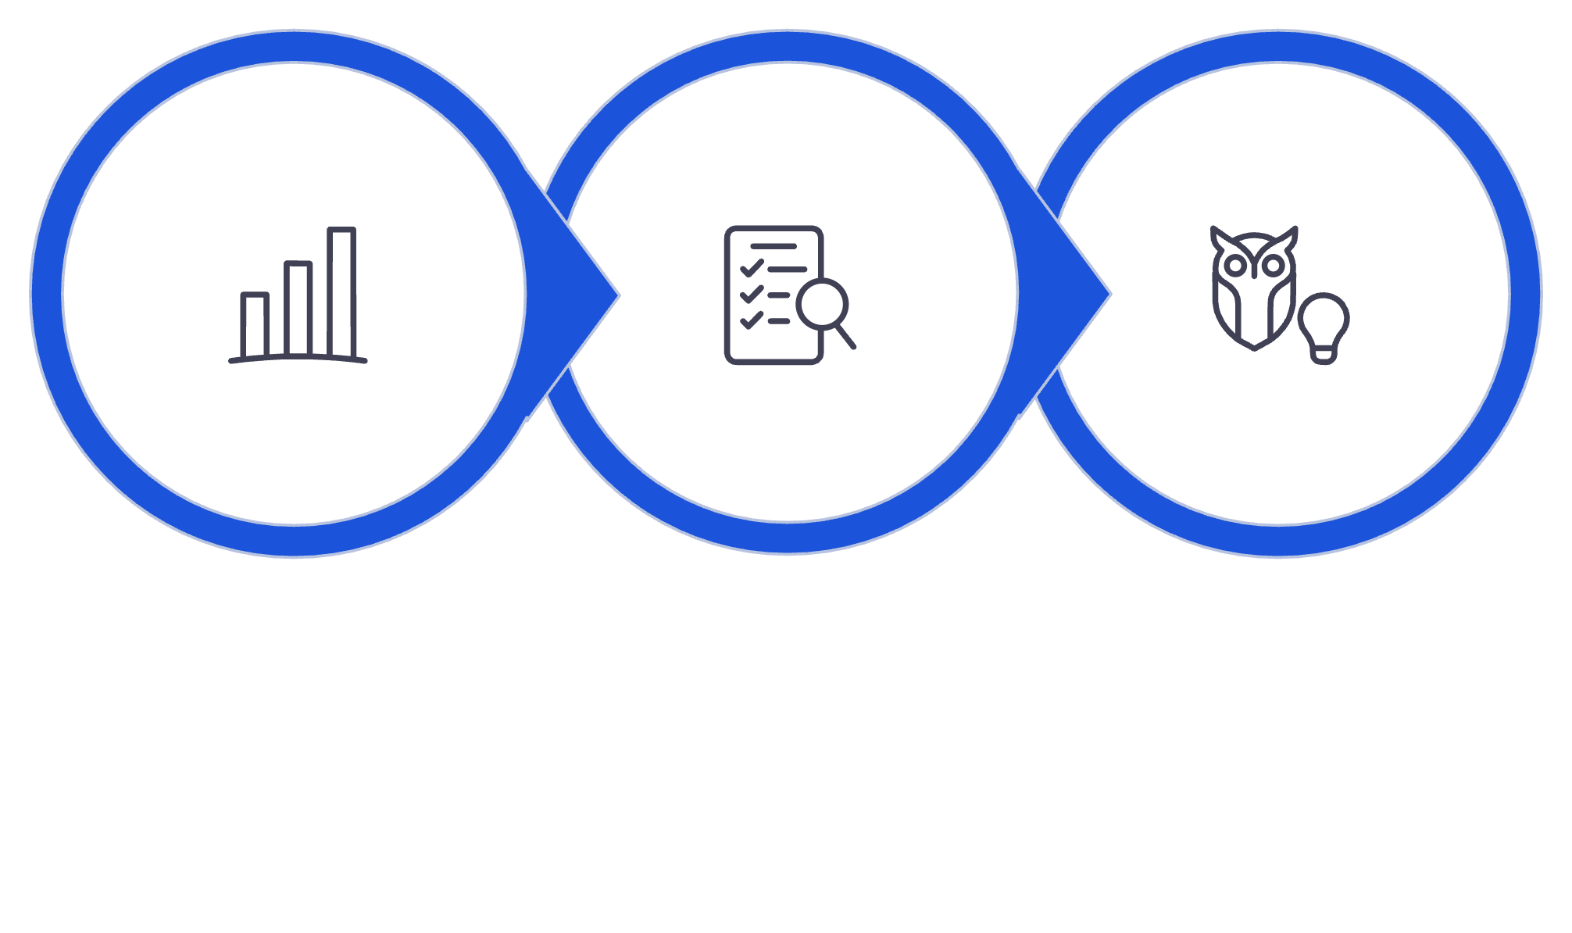
Méthodologie Analytique
Comparaisons
Tests
Interprétation
Ordre structuré : Client → Produit → Contexte d'achat · Seuil de significativité : 5 %

Slide 5
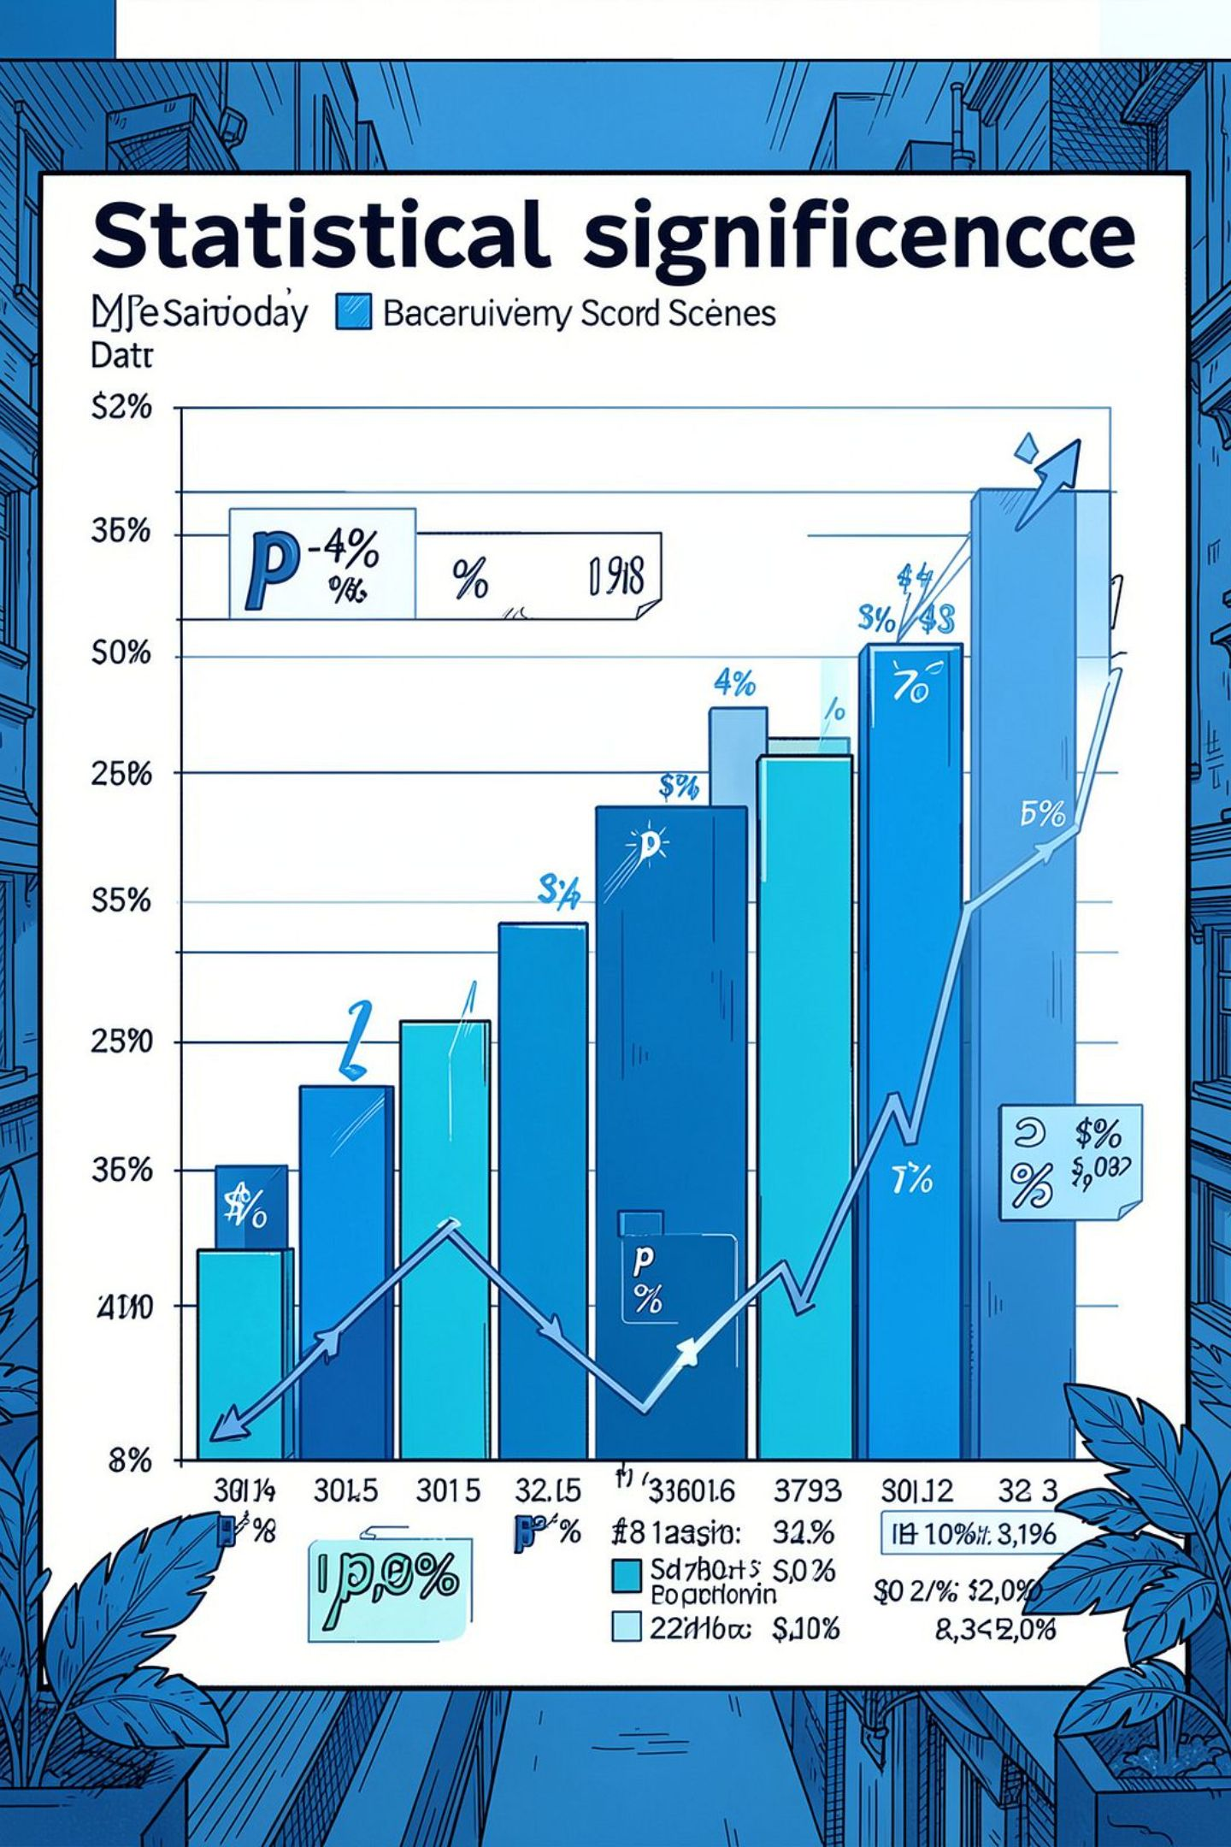

Résultats Statistiques Clés
Saison → PA
Seul facteur significatif : p = 0,0106
FA : aucun facteur significatif
Aucune association catégorielle détectée
Previous Purchases
Corrélations quasi nulles avec PA et FA

Slide 6
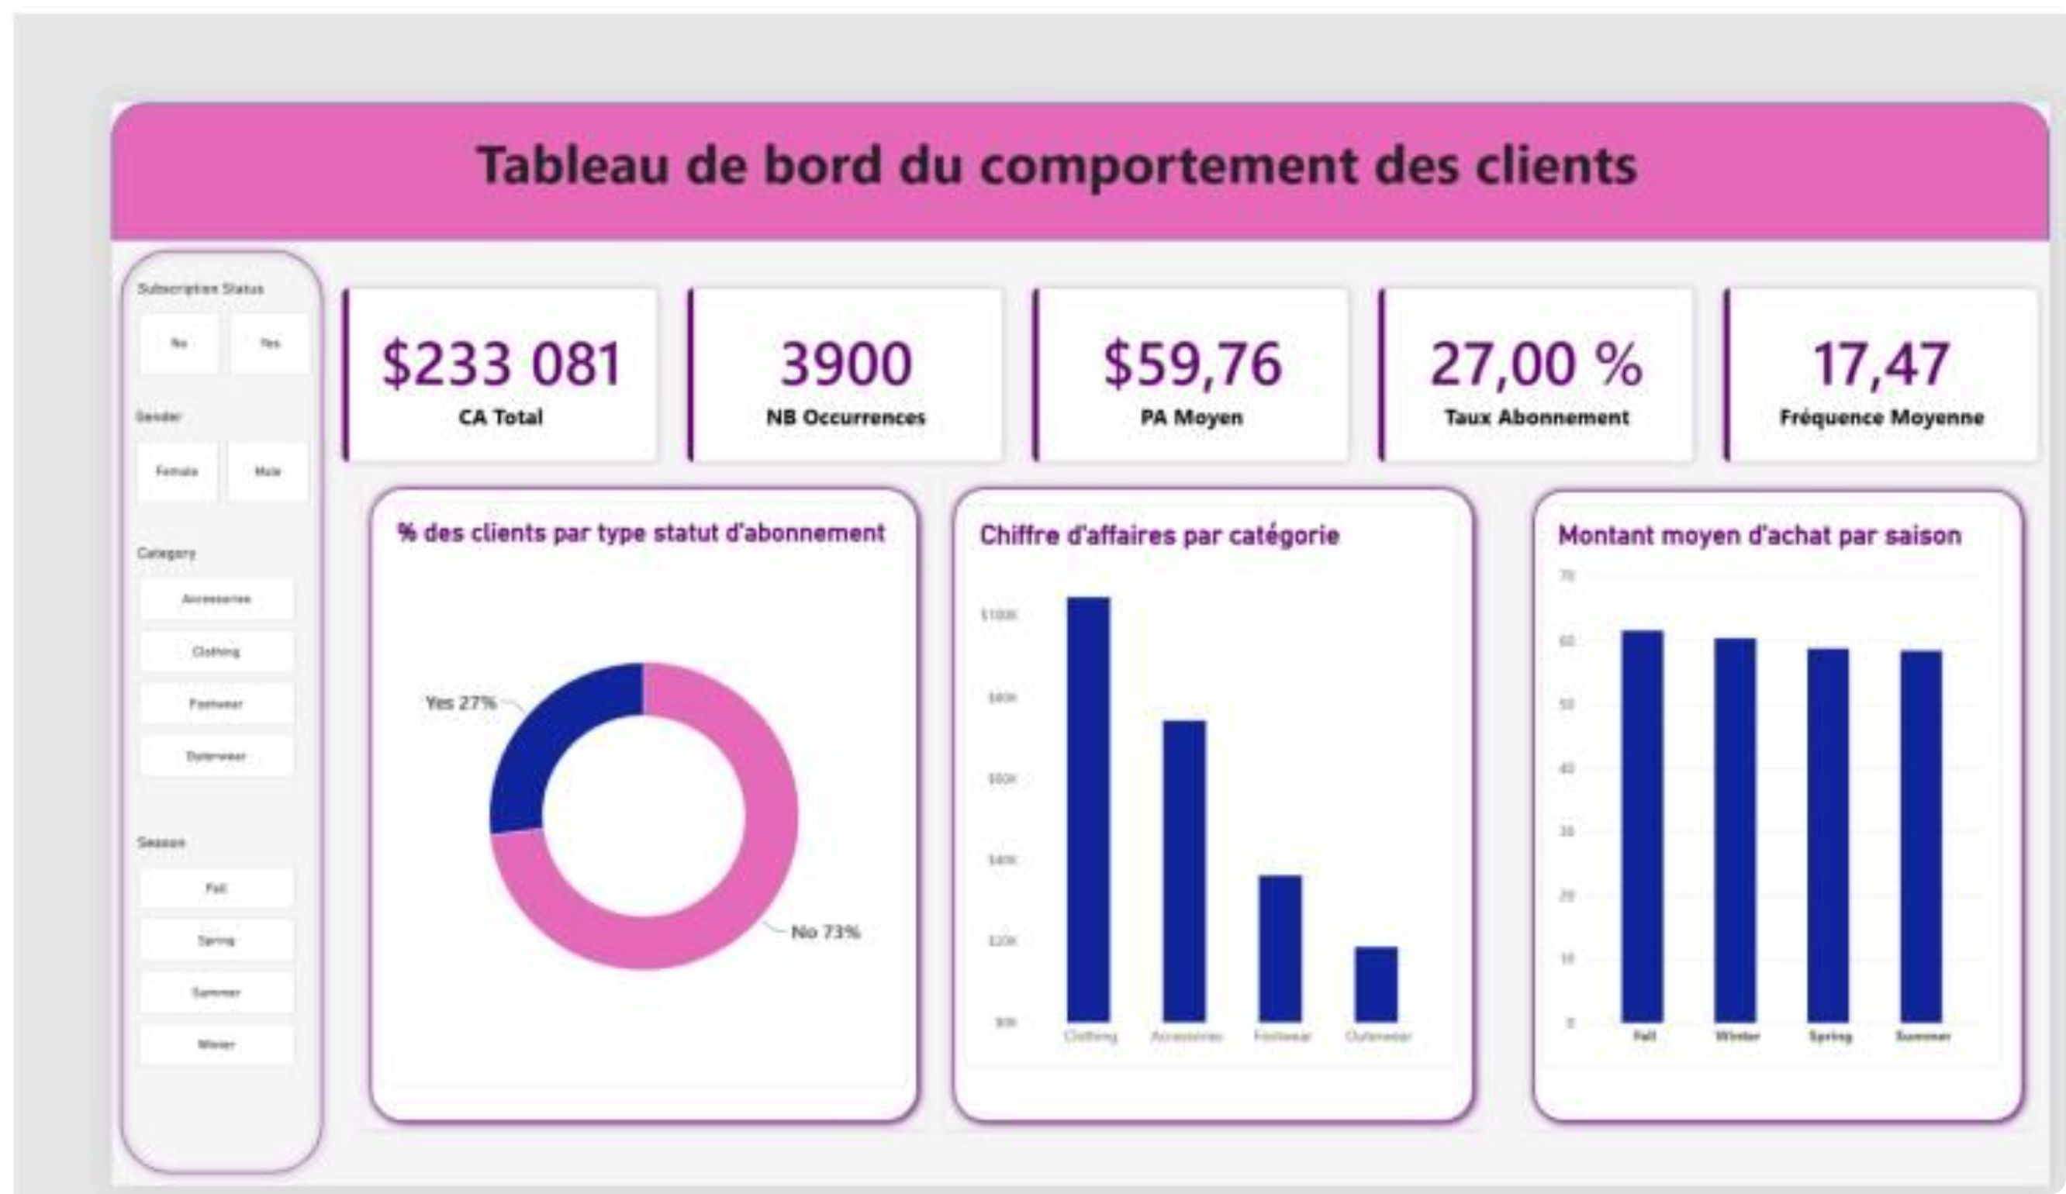
Tableau de Bord Power BI

Slide 7
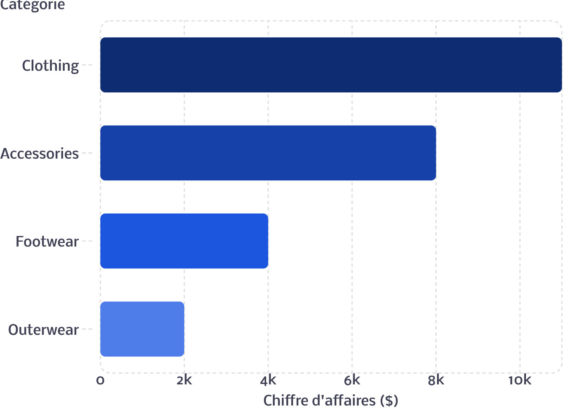

Chiffre d'Affaires par Catégorie
Clothing domine
Principalement grâce à un volume d'occurrences supérieur, pas un montant moyen plus élevé.
Opportunité : ventes croisées vers les catégories moins performantes.

Slide 8

Saisonnalité du Montant d'Achat
🍂 Automne
PA le plus élevé
❄️ Hiver
PA élevé
🌸 Printemps
PA modéré
☀️ Été
PA le plus faible
Seule variable significative (p = 0,0106) — à confirmer par des tests commerciaux.

Slide 9
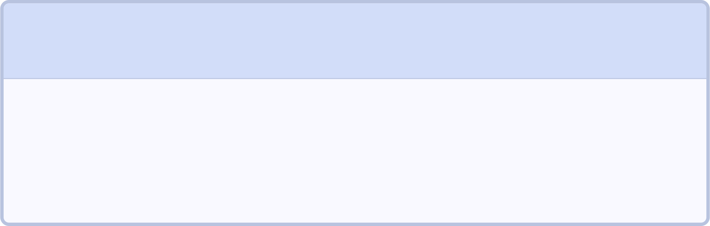
Recommandations Business
1
2
Consolider Clothing
Exploiter la saisonnalité
Sécuriser disponibilité, identifier best-sellers
Adapter campagnes aux périodes à fort PA
3
4
Fidélisation ciblée
Tester avant généraliser
27 % abonnés — mesurer rétention réelle
Tests A/B, indicateurs précis

